Slide 1
电子电路基础
第三讲：电路分析的基本方法和定理~part2

Slide 2
电路分析的基本方法和定理
2
3.5 电路定理
3.5.1 叠加定理
3.5.2 替代定理
3.5.3 戴维南定理和诺顿定理
3.5.4 最大功率传递定理
等效电阻和输入电阻

Slide 3
Circuit Theorems - Chapter 4
3
4.1 Motivation
4.2 Linearity Property 线性性质
4.3 Superposition 叠加性
4.4 Source Transformation 电源变换
4.5 Thevenin’s Theorem 戴维南定理
4.6 Norton’s Theorem 诺顿定理
4.7 Maximum Power Transfer 最大功率传输
补充：替代定理

Slide 4
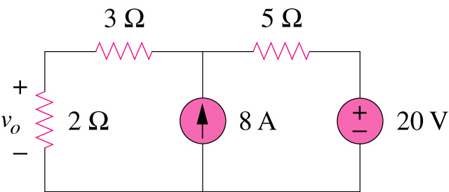
If you are given the following circuit, are there any other alternative(s) to determine the voltage across 2Ω resistor?
4
4.1 Motivation (1)
What are they? And how? ①节点电压法；②网孔电流法

Slide 5
4.2 线性性质
5
It is the property of an element describing a linear relationship between cause and effect.
A linear circuit is one whose output is linearly related (or directly proportional) to its input. 【输入和输出呈线性关系！】
Homogeneity (scaling) property
【①齐次性：输入放大k倍→输出亦放大k倍】
v = iR → kv = (ki)R
Additive property
【②可加性：输入相加→输出相加】
v₁ = i₁R and v₂ = i₂R
→ v = v₁ + v₂ = (i₁ + i₂)R
线性性质：即同时满足①齐次性；②可加性

Slide 6
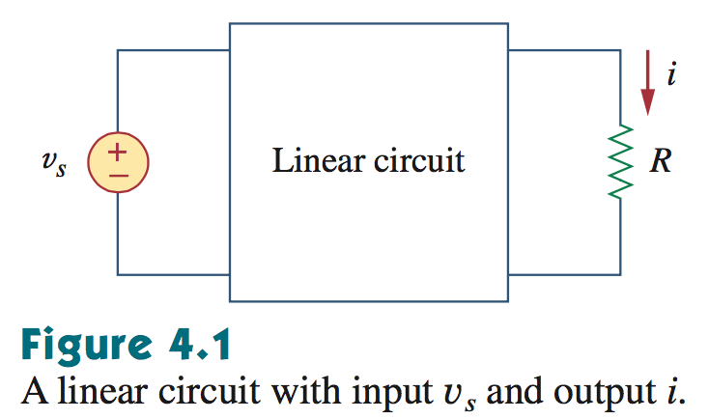
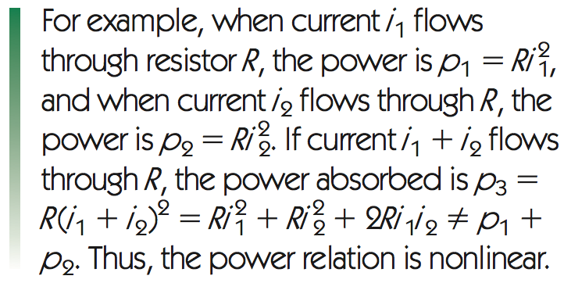
线性性质
6
电阻是线性元件，因为其电压-电流关系满足①齐次性；②可加性；
线性电路：仅包含线性元件的电路；
Q: 功率是线性的吗？

Slide 7
Linear Circuits
A linear circuit refers to an electrical circuit in which the circuit elements (like resistors, capacitors, inductors, etc.) have a linear relationship between the current and voltage.
However, it's worth noting that many real-world circuits are nonlinear, especially when they involve components like diodes, transistors, or operate under certain conditions that push the components out of their linear operating regions.

Slide 8
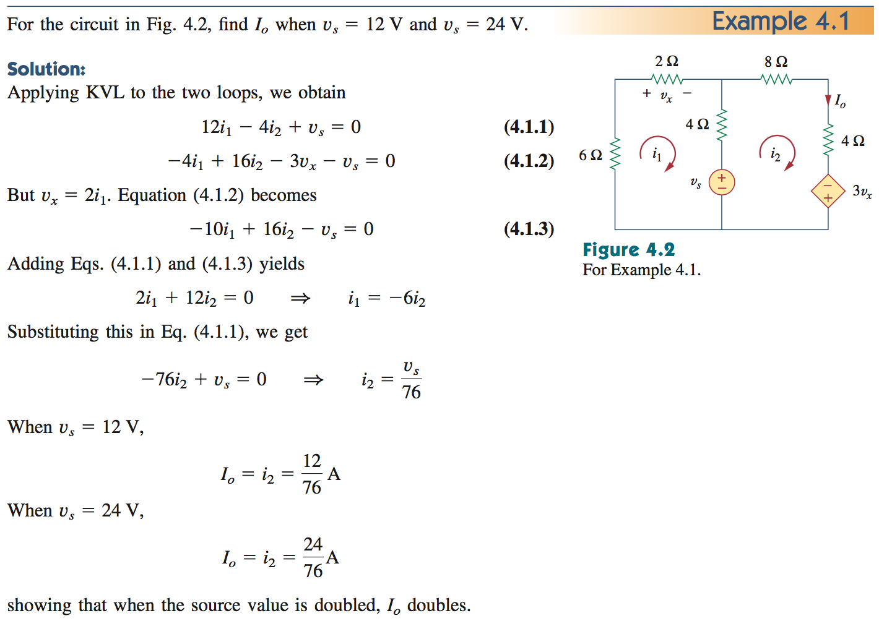
8
验证线性性质
I_{o}和v_{s}呈线性关系

Slide 9
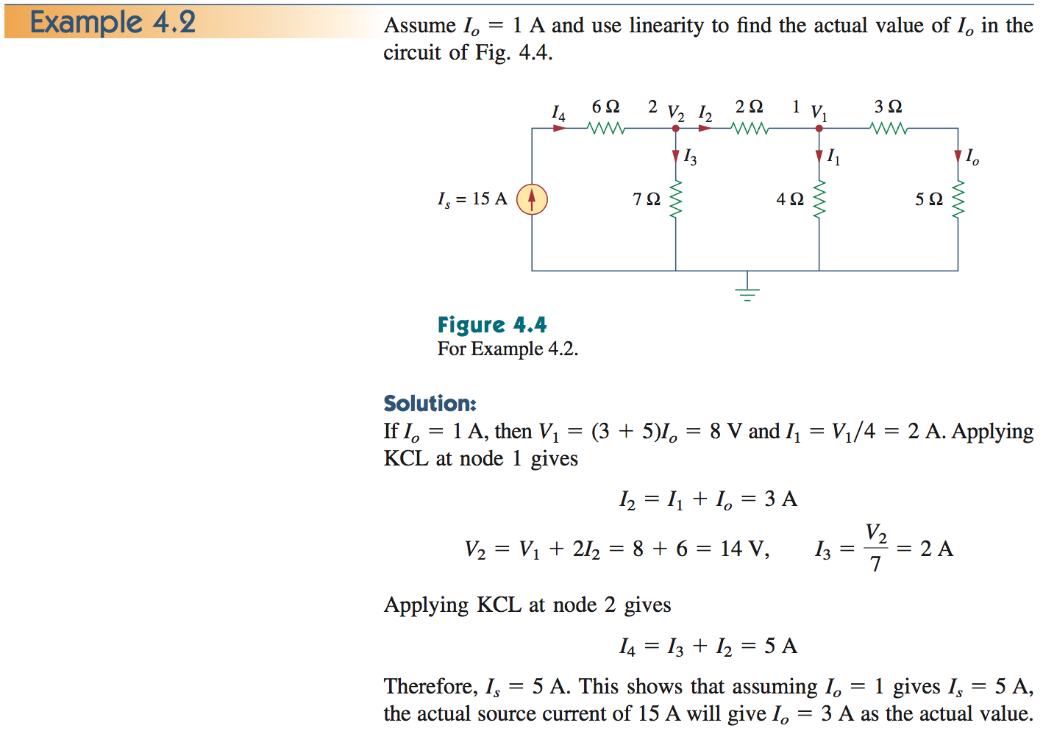
9
线性性质的应用
I_{s} 是“因”，I_{o}是“果”，“因”如果按比例缩放，“果”也会按比例缩放，反之亦然。
我们先假设I_{o}为1A，反推出相应的I_{s} ，然后根据得到的I_{s}与实际I_{s} （15A）的比例关系，相应地缩放之前假设的I_{o} （1A），得到实际的I_{o}

Slide 10
4.3 Superposition Theorem 叠加定理
10
It states that the voltage across (or current through) an element in a linear circuit is the algebraic sum of the voltage across (or currents through) that element due to EACH independent source acting alone.
The principle of superposition helps us to analyze a linear circuit with more than one independent source by calculating the contribution of each independent source separately.
分别计算每个独立源的贡献(考虑一个独立源时，其他独立源均设为零/turn off)，再线性叠加
适用于有多个独立源的线性电路

Slide 11
4.3 Superposition Theorem
11
We consider the effects of 8A and 20V one by one, then add the two effects together for final v_{o}.

Slide 12
4.3 Superposition Theorem
12
Steps to apply superposition principle
Turn off all independent sources except one source. Find the output (voltage or current) due to that active source using nodal or mesh analysis.
Repeat step 1 for each of the other independent sources.
Find the total contribution by adding algebraically all the contributions due to the independent sources.

Slide 13
4.3 Superposition Theorem
13
Two things have to be keep in mind:
When we say turn off all other independent sources:【独立电压源短路、独立电流源开路】
Independent voltage sources are replaced by 0 V (short circuit) and
Independent current sources are replaced by 0 A (open circuit).
Dependent sources are left intact because they are controlled by circuit variables. 【受控源不变】

Slide 14
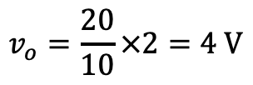


14
$$v_{o}=\frac{20}{10}×2=4 \text{V}$$
$$v_{o}=4×2=8 \text{V}$$
$$v_{o}=12 \text{V}$$

Slide 15










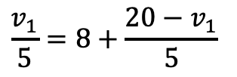

15
$$1$$
节点电压法：
$$\frac{v_{1}}{5}=8+\frac{20−v_{1}}{5}$$
$$v_{1}=30 \text{V}$$
$$v_{o}=12 \text{V}$$
网孔电流法：
$$i_{1}$$
$$i_{2}$$
$$i_{1}×5+i_{2}×5+20=0$$
$$i_{1}=−6 \text{A}$$
$$i_{2}−i_{1}=8$$
$$v_{o}=12 \text{V}$$

Slide 16
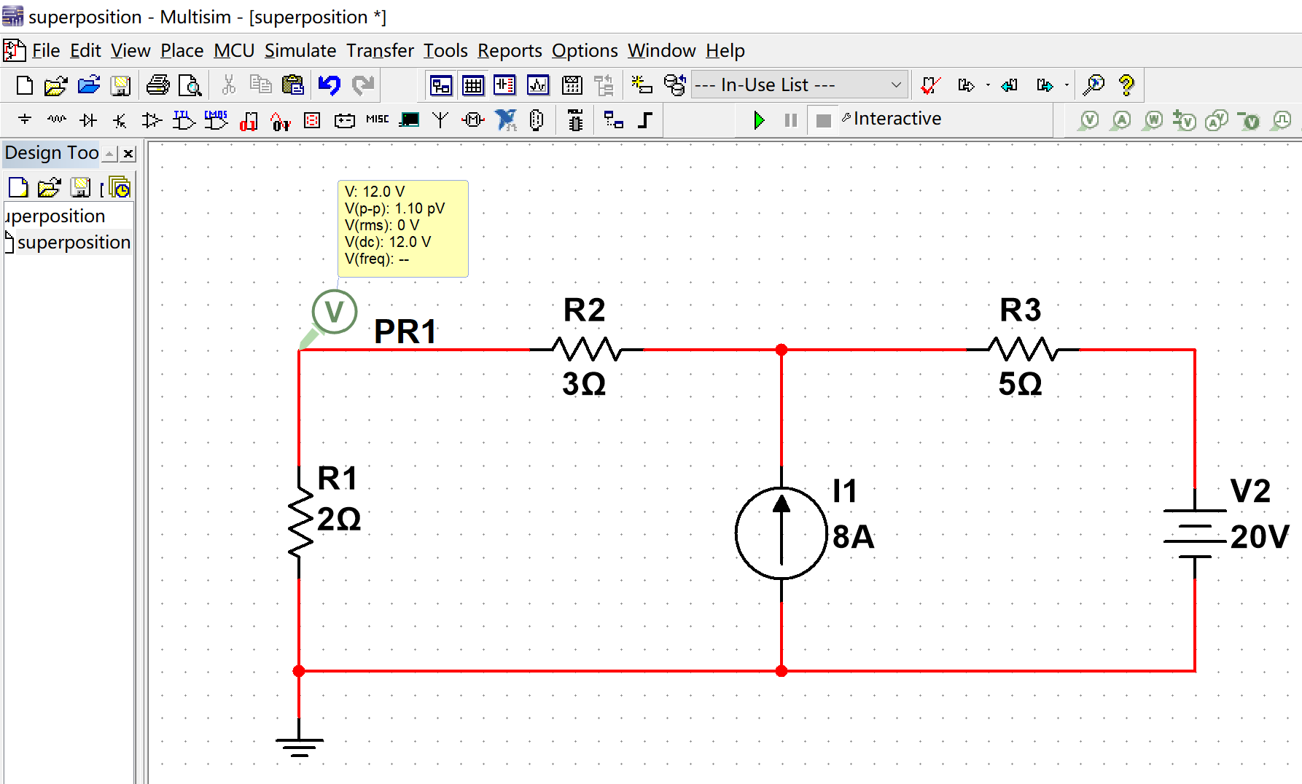
16

Slide 17
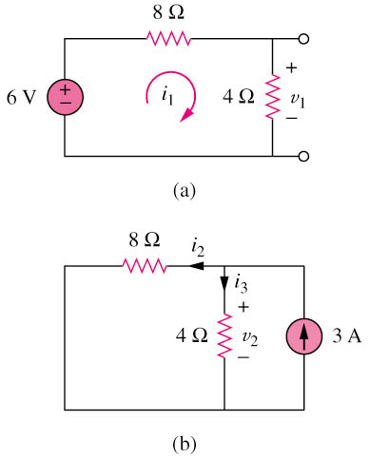
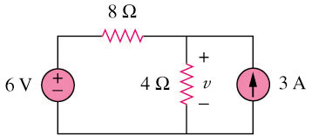
4.3 Superposition Theorem
17
Example 4.3
Use the superposition theorem to find v in the circuit shown below.
①不含受控源
只考虑电压源：
2 V
3A is turned off by open-circuit
2 A
只考虑电流源：
6V is turned off by short-circuit
2 V + 2 A × 4 Ω = 10 V

Slide 18
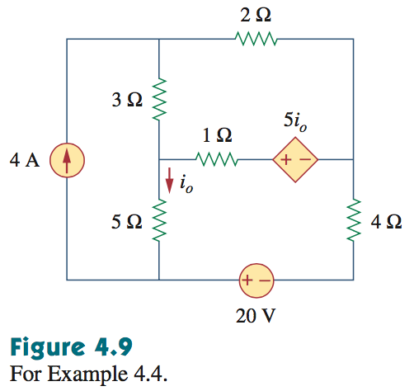
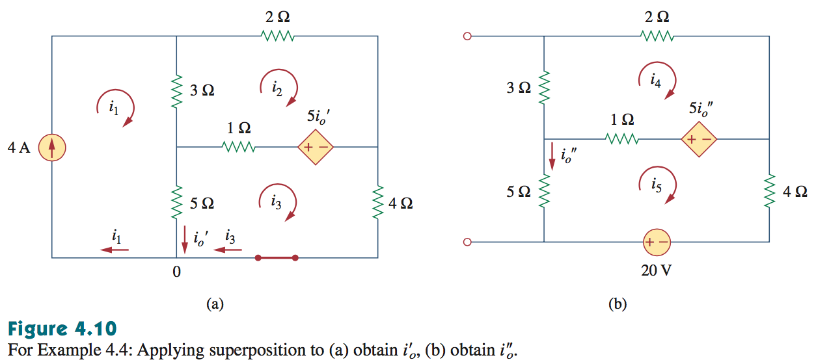

18
②含受控源

Slide 19
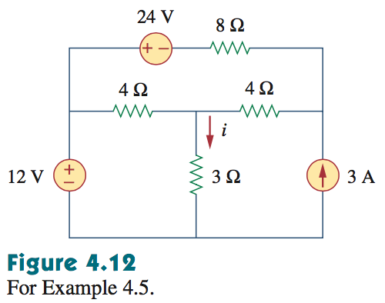

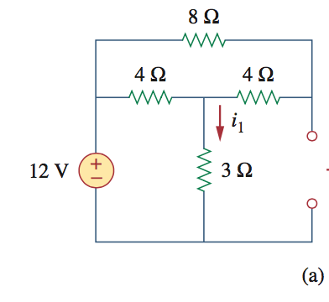
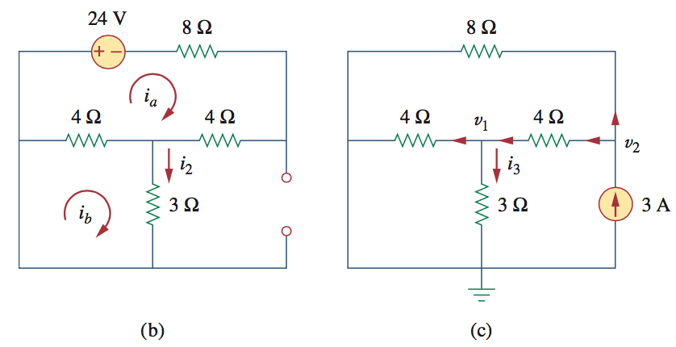
19
③含多个独立源（3个及以上）
注：根据线性叠加原理，可以
① 每次考虑一个独立源，计算三次；
② 一次考虑两个独立源，另一次考虑剩下的一个独立源，计算两次

Slide 20
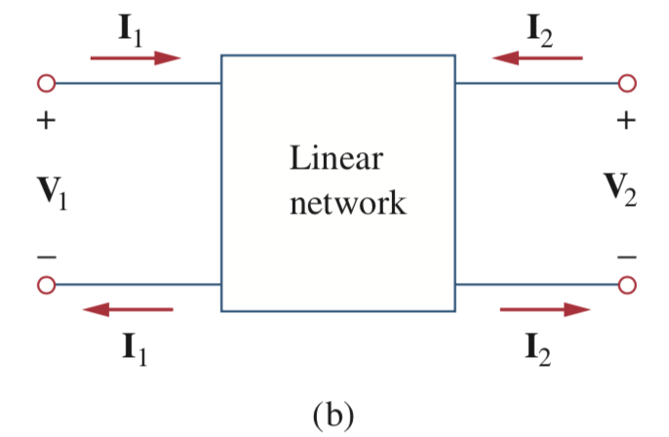
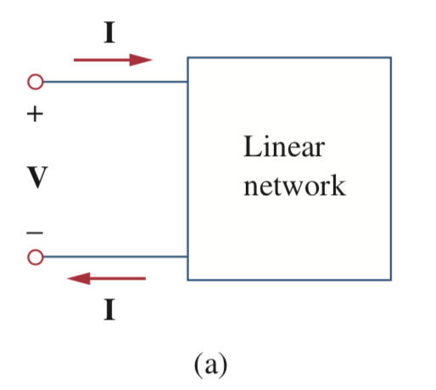
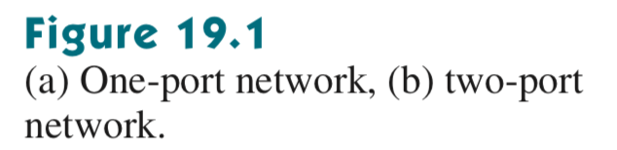
端口（port）的概念
20
电路或网络的一个端口（a port），是指它向外引出的一对端子（a pair of terminals），这对端子可以与外部电源或其他电路相联结。
对一个端口来说，从它的一个端子流入的电流一定等于从另一个端子流出的电流。
这种具有向外引出一对端子（两对端子）的电路或网络称为一端口网络（二端口网络）。

Slide 21
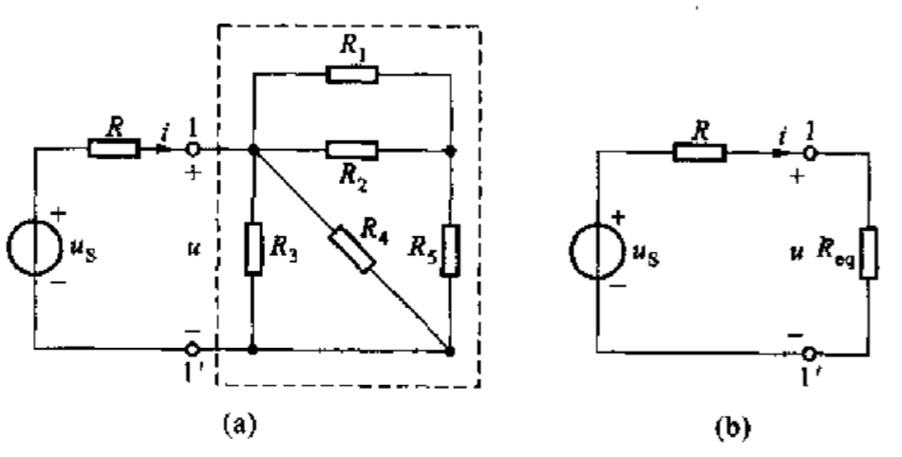
电路等效
21
【概念】：当电路中的某一部分用其等效电路代替后，未被代替部分的电压和电流均应保持不变；
【方法】：接口处（端口）电压、电流保持不变；

Slide 22
4.4 Source Transformation 电源变换
22
An equivalent circuit is one whose v-i characteristics are identical with the original circuit. 【等效的原则：v-i 特性保持不变，即不能对其余电路产生影响】
It is the process of replacing a voltage source v_{S} in series with a resistor R by a current source i_{S} in parallel with a resistor R, or vice versa.【电压源串联电阻 ←→电流源并联电阻】

Slide 23
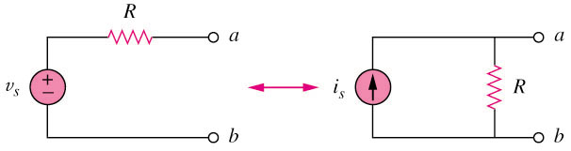
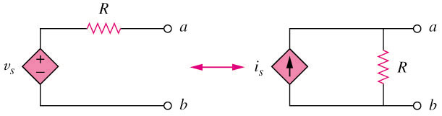


4.4 Source Transformation
23
$$R≠0$$
$$R≠∞$$
+
+
The arrow of the current source is directed toward the positive terminal of the voltage source.
The source transformation is not possible when R = 0 for voltage source and R = ∞ for current source.
-
-
(a) Independent source transform
+
+
-
-
(b) Dependent source transform
① 不适用于无损电源；
② 受控源和独立源一样处理

Slide 24
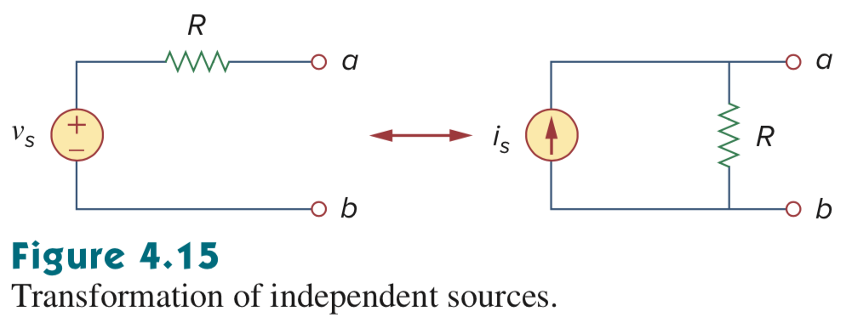
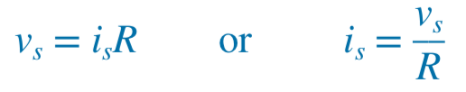
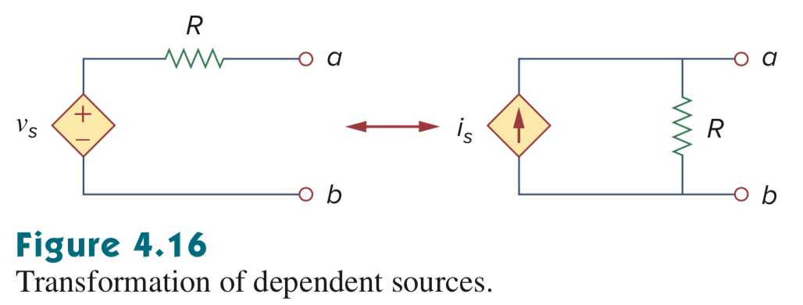
24
1）“电源变换”，受控源也同样适用
2）只适合于“一端口网络”

Slide 25
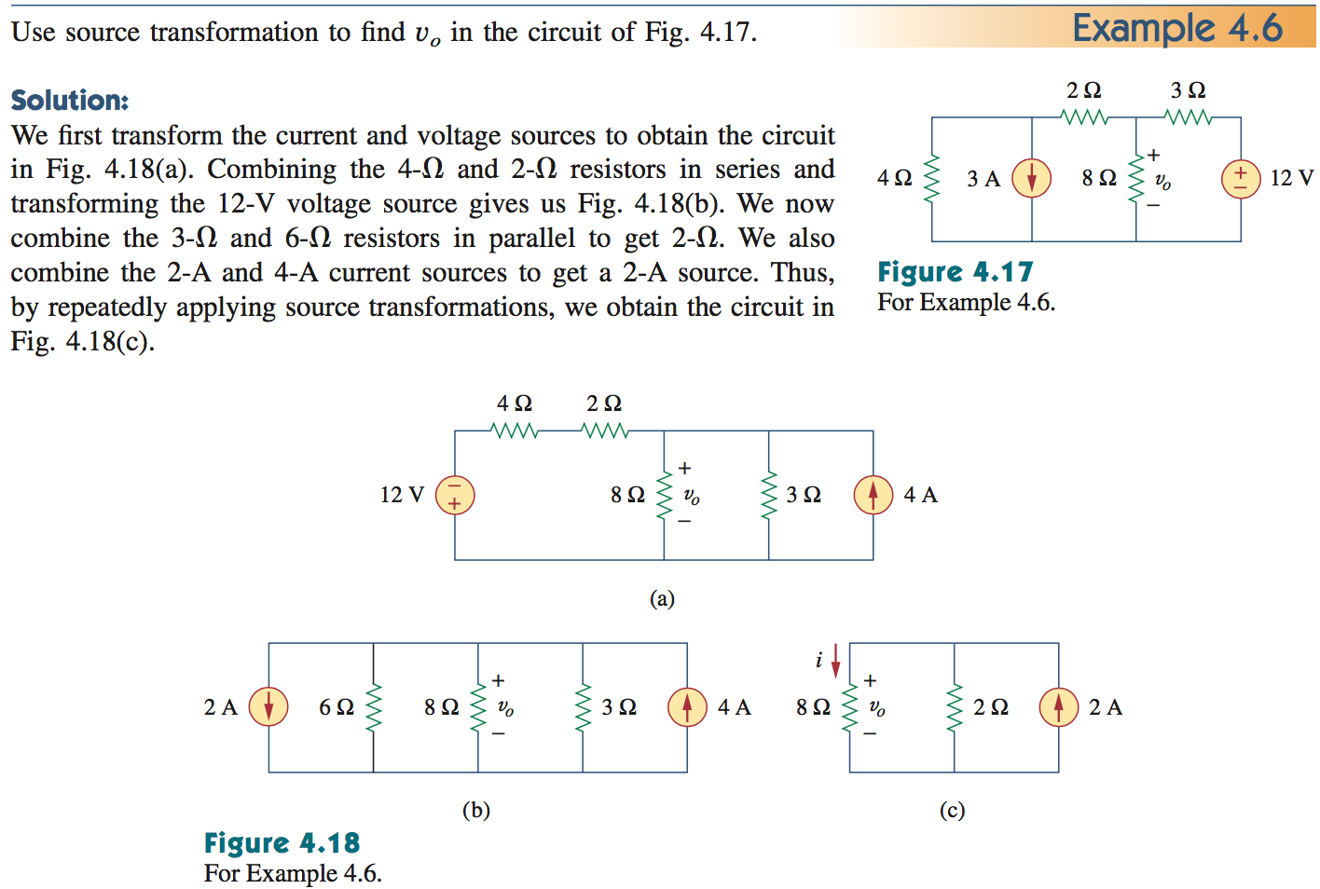
25
①不含受控源

Slide 26
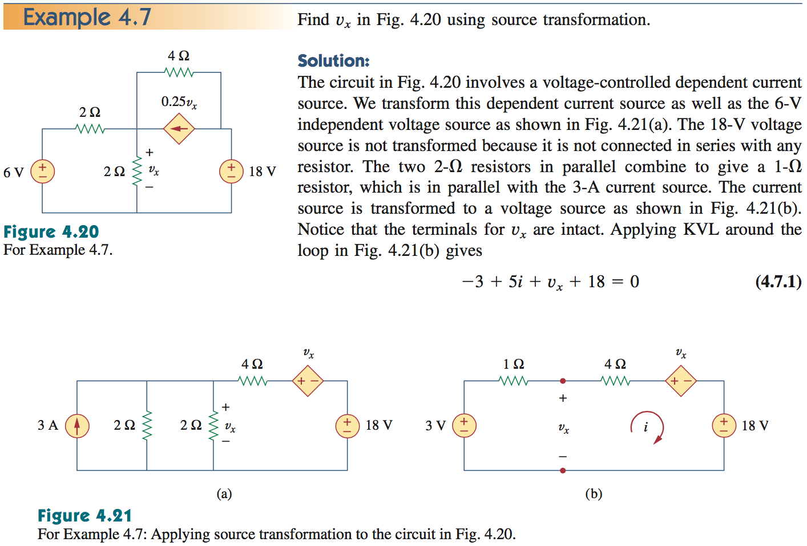

26
a
b
②含受控源
a、b构成一端口

Slide 27
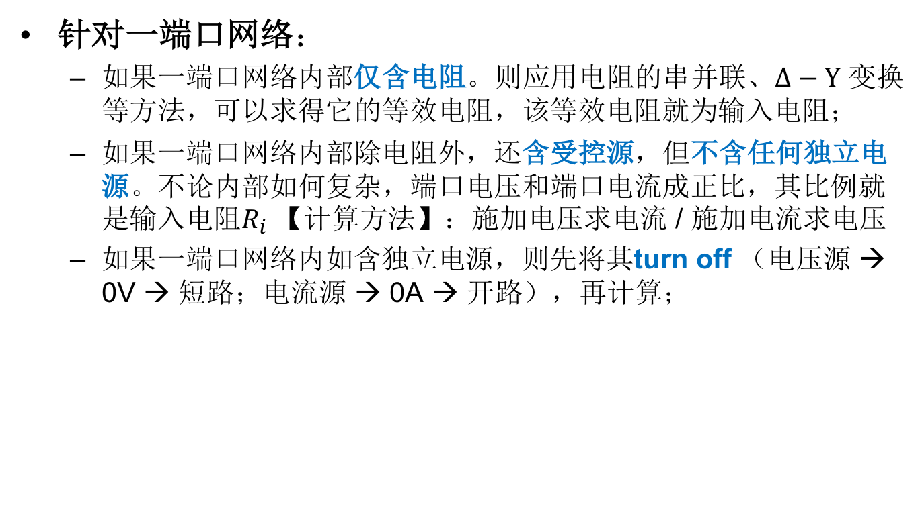
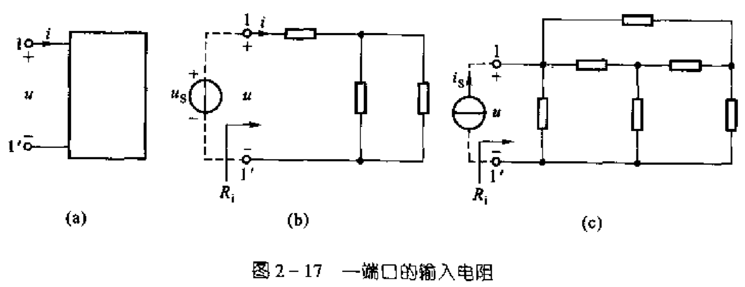
输入电阻 / 等效电阻
27
Turn off 独立源，若仅含电阻，则化简；若还含受控源，则施加激励求响应

Slide 28
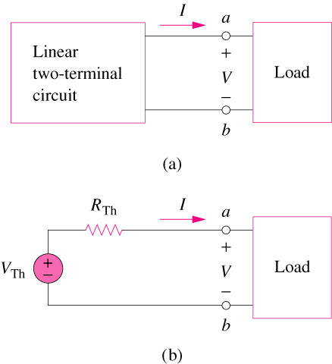
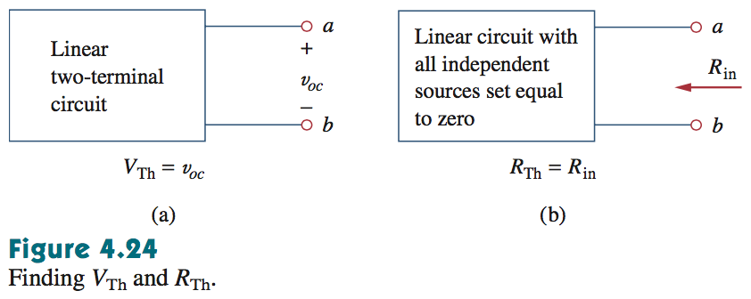
4.5 Thevenin’s Theorem 戴维南定理
28
It states that a linear two-terminal (一端口) circuit (Fig. a) can be replaced by an equivalent circuit (Fig. b) consisting of a voltage source V_{Th} in series with a resistor R_{Th},
where
等效
从端口向左看
V_{Th} is the open-circuit voltage at the terminals. 【开路电压】
R_{Th} is the input or equivalent resistance at the terminals when the independent sources are turned off. 【输入电阻/等效电阻】
开路电压相等
等效电阻相等

Slide 29
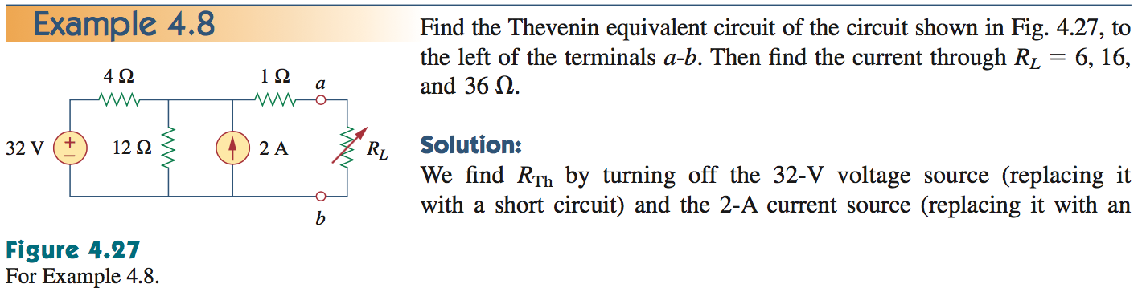
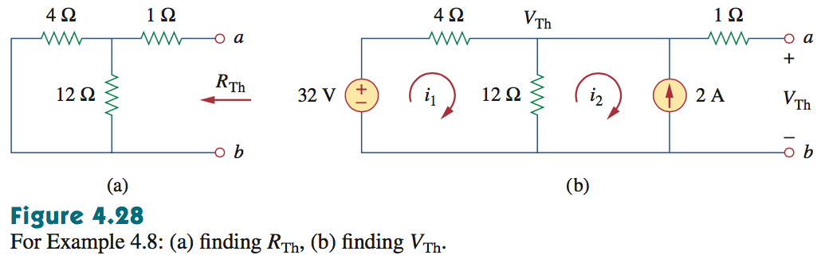
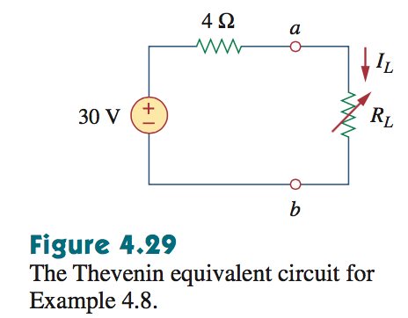

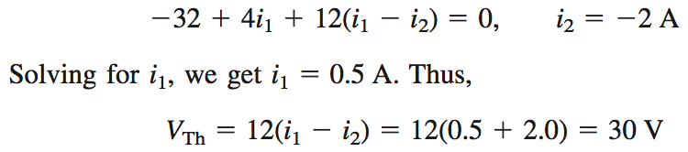
29
c
①不含受控源
① 对【32V和4ohm】 用“source transformation”化简电路
② 若对【12ohm和2A】 用“source transformation”，c、b构成一端口
b

Slide 30
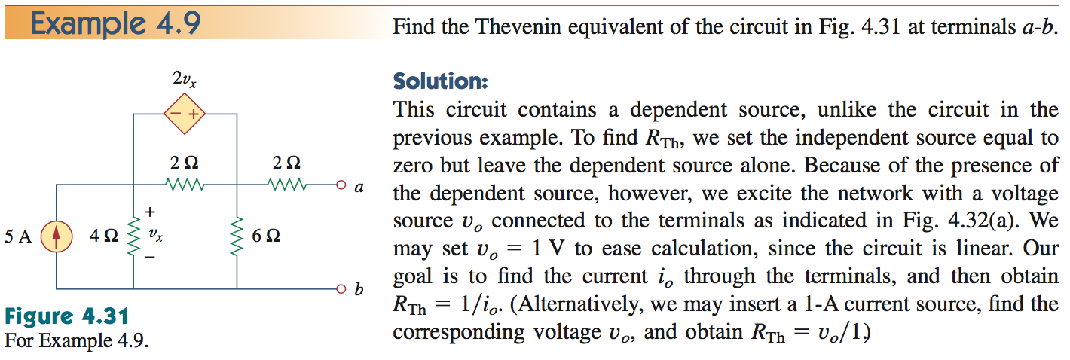
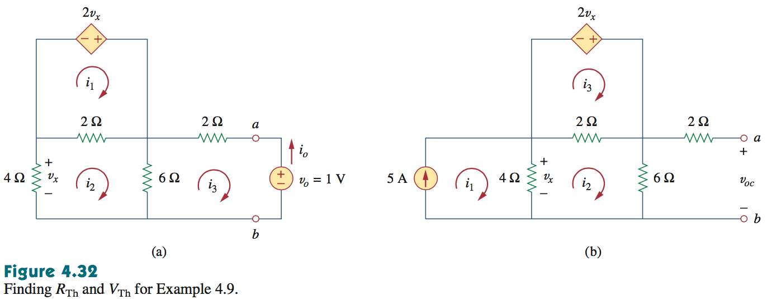
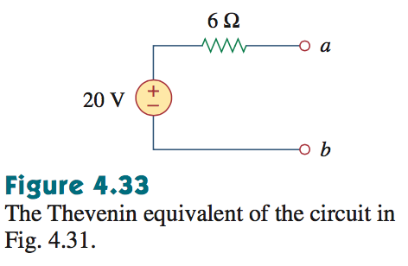
30
②含受控电压源

Slide 31
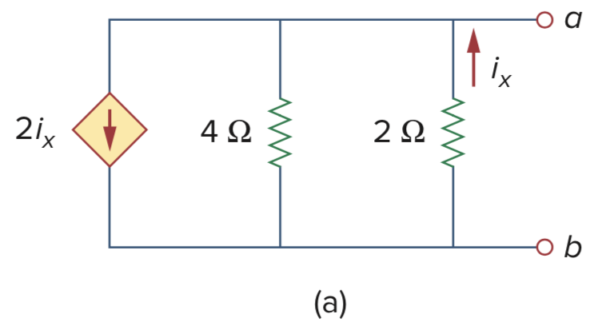
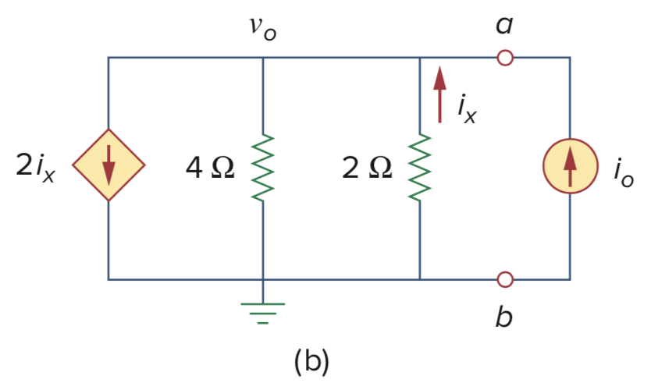


31
③含受控电流源

Slide 32
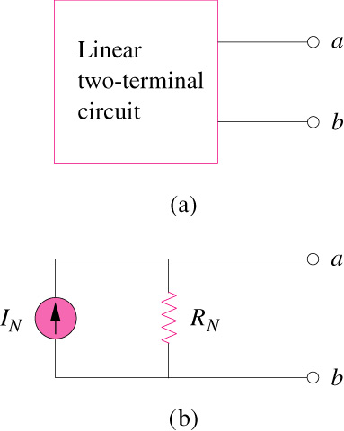
4.6 Norton’s Theorem 诺顿定理
32
It states that a linear two-terminal （一端口）circuit can be replaced by an equivalent circuit of a current source I_{N} in parallel with a resistor R_{N},
Where
I_{N} is the short circuit current through
the terminals. 【短路电流】
R_{N} is the input or equivalent resistance
at the terminals when the independent
sources are turned off. 【输入电阻/等效电阻】
等效

Slide 33
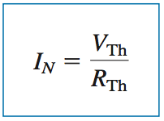
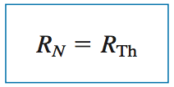
33
The Thevenin’s and Norton equivalent circuits are related by a source transformation. 【戴维南定理和诺顿定理的关系~电源转换】

Slide 34
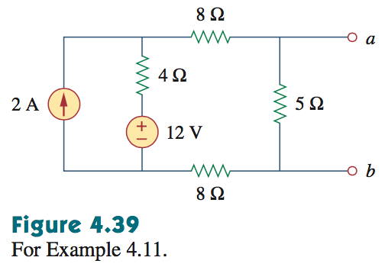
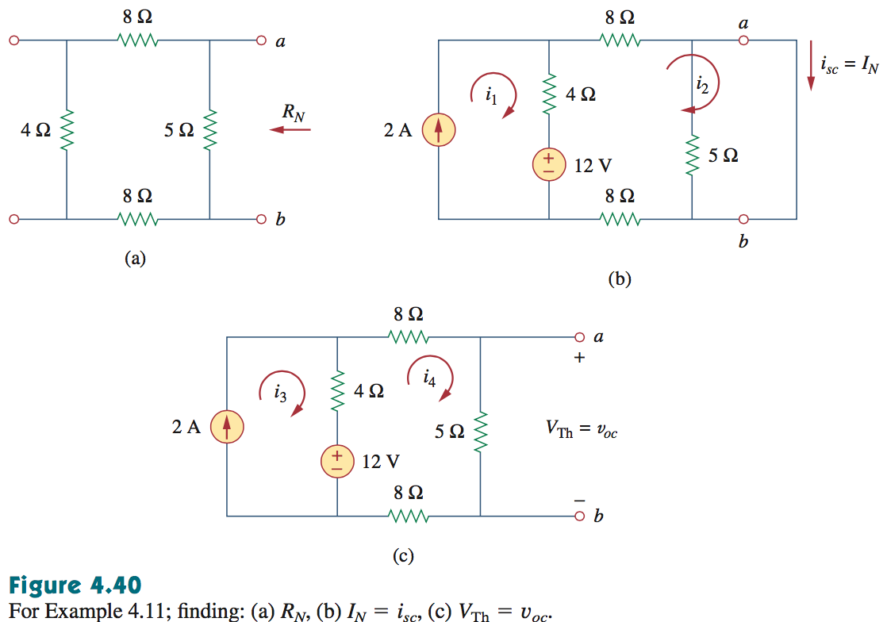
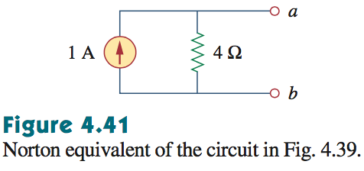

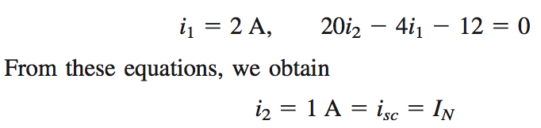

34
①不含受控源
先用source transformation化简

Slide 35
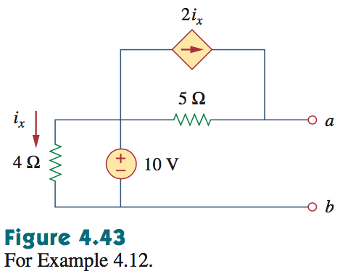
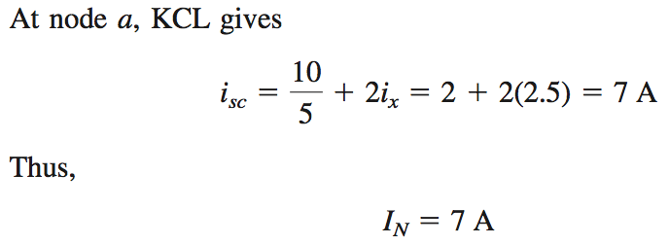

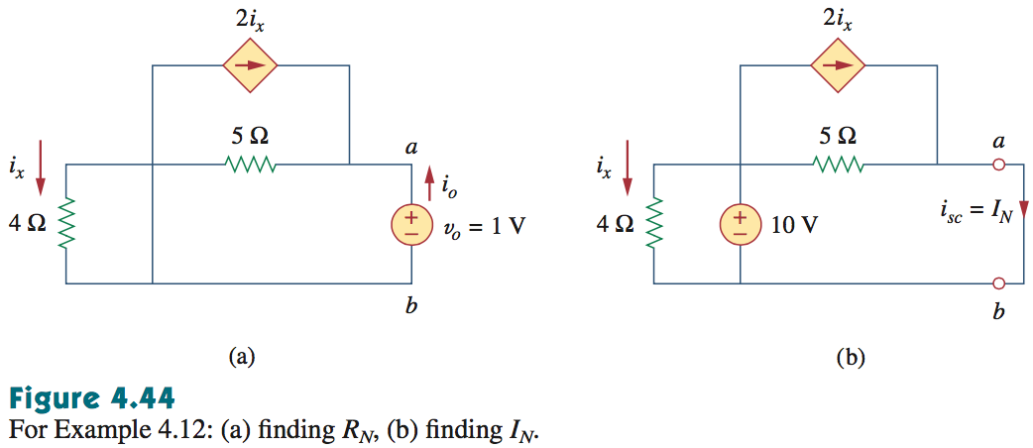
35
②含受控源
计算短路电流时，i_{x}可先计算得出

Slide 36
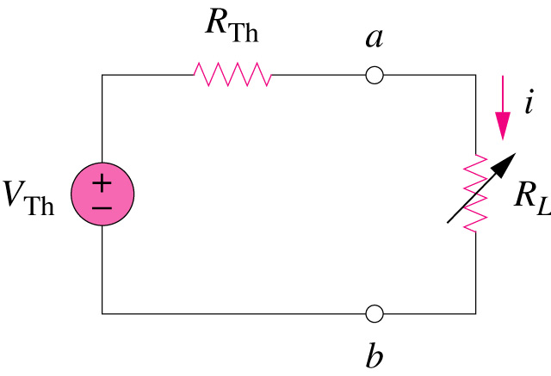






4.7 Maximum Power Transfer 最大功率传输
36
If the entire circuit is replaced by its Thevenin equivalent except for the load, the power delivered to the load is:
如何求P的最大值？变量为 R_{L}
The power transfer profile with different R_{L}

Slide 37



传输效率：负载获得的功率 / 电源提供的功率
最大功率传输的几点说明：
最大功率传输定理用于一端口电路给定，负载电阻可调的情况。
一端口等效电阻消耗的功率一般并不等于端口内部消耗的功率，因此当负载获取最大功率时，电路的传输效率并不一定是50%。
计算最大功率问题结合应用戴维宁定理或诺顿定理最方便。
效率=16.7%

Slide 38




38
最大功率传输：
先计算戴维南等效电路

Slide 39

替代定理
39
在电路中，已知 N_{A}、N_{B} 两个一端口网络连接的电压为 u_{p}和 i_{p}，那么就可以用一个u_{s} = u_{p}的电压源，或者一个 i_{s} = i_{p} 的电流源来替代其中的一个网络

Slide 40






应用——实际电源
40
电压源希望内阻R_{s}越小越好
电流源希望内阻R_{p}越大越好
Q：如何测量v_{s}、R_{s}？调节R_{L}使v_{L}= 0.5 v_{oc}

Slide 41


应用——电阻测量（惠斯通电桥）
41
R_{x} 是待测电阻；R₁、R₃已知；R₂可调
调节R₂，使得电压表V_{G}=0时，电桥平衡

Slide 42




42
当电桥不平衡时，用戴维南定理等效a-b端口的网络

Slide 43


应用——基于惠斯通电桥的温度传感器
43
基于非平衡的惠斯通电桥
R_{T}是温度敏感的电阻，一般随温度增加，阻值减小（NTC电阻，negative temperature coefficient）
通过测量 delta V，得出温度信息T

Slide 44

44
Ag：正温度系数材料
PdO：负温度系数材料

Slide 45
小结
45
线性电路：仅由线性元件构成的电路，比如仅由电源和电阻构成的电路。1）齐次性：输入放大k倍，则输出也放大k倍；2）可加性：输入相加，则输出也相加；3）线性电路的电压、电流具有线性性质，但功率不具有线性性质。
线性性质的应用1: 如果从“因”推出“果”比较复杂，但从“果”反推出“因”比较简单，则可以先假设“果”为1，计算出“因”，再按比例缩放，得出实际的“果”。
线性性质的应用2: 叠加定理。适合于电路中有多个独立源的情况，分别考虑每个独立源的作用，最后再线性相加得到共同作用的结果。Turn off 其他独立源 → set zero （电压源置零→短路；电流源置零→ 开路）

Slide 46






小结
46
电源变换
端口port：一对端子terminals
一端口网络的输入电阻/等效电阻：turn off独立源，若仅含电阻，则简化；若还含独立源，则施加激励求响应；
戴维南定理：一端口网络可用开路电压（V_{Th}）串联其等效电阻（R_{Th}）替代
诺顿定理：一端口网络可用短路电流（I_{N}）并联其等效电阻（R_{N}）替代

Slide 47


小结
47
最大功率传输：【对于纯电阻电路】当负载等于电压源内阻时，功率传输最大；
实际电源：电压源要求内阻小；电流源要求内阻大；
惠斯通电桥：精确测量电阻、温度传感器的基本解决方案
电容：电流从“+”端流入为充电；从“+”端流出为放电；直流相当于开路；电容两端电压不能突变。

Slide 48
作业
48

Slide 49

诺顿定理，含受控源：
①短路电流；②turn off独立源，外加测试电源，计算输入电阻

Slide 50

最大功率传输，先计算戴维南等效电路

